Slide 1

易肇事路段宣導
行前確實檢查，安全駕駛保平安
ESH台灣環安處 / 工安五部
2012 . 06 . 28

Slide 2
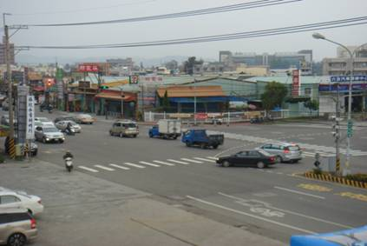
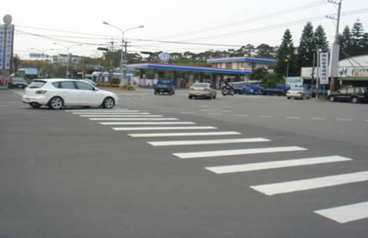
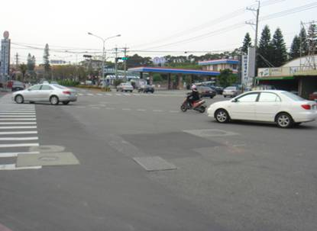
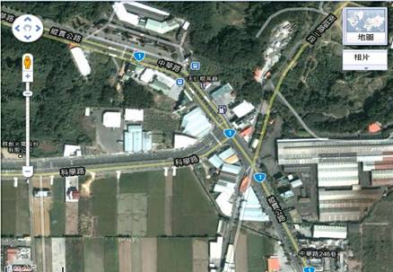
【易肇事路段1】省道台1線：中華路 & 科學路
天仁茗茶
中華路
科學路
天仁茗茶

Slide 3
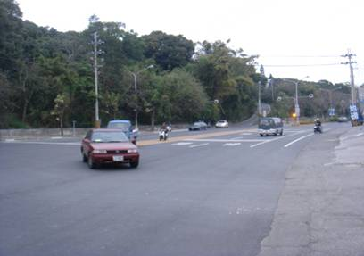
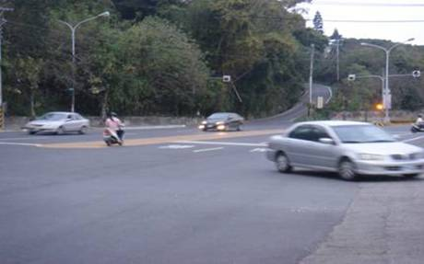
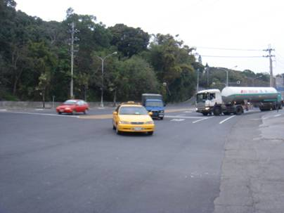
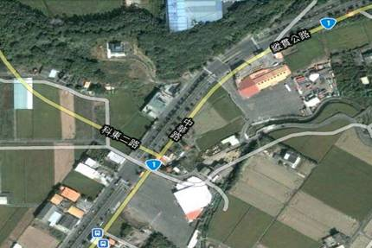
【易肇事路段2】省道台1線：中華路 - 北基加油站
陡下坡
中華路
北基
加油站
北基
加油站

Slide 4
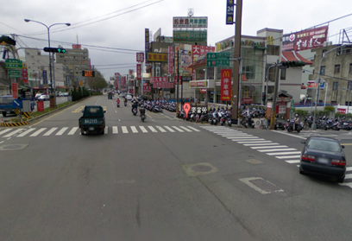

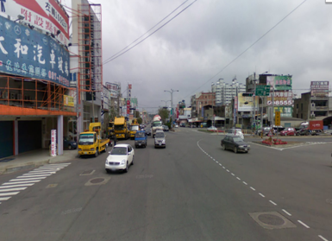
【易肇事路段3】省道台1線：中華路–麥當勞
麥當勞
中華路
建國路
中山高速公路
中華路
中山高速公路
建國路

Slide 5
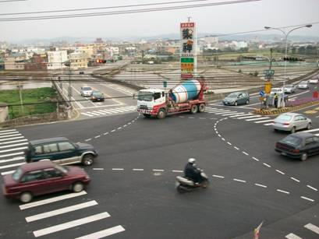
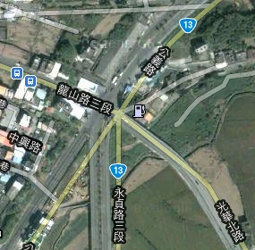
【易肇事路段4】台13線：公義路 & 龍山路
龍
山
路
公義路

Slide 6
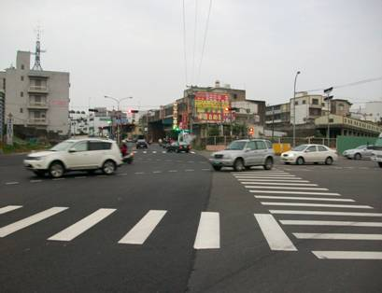
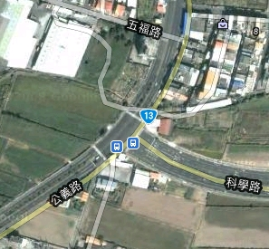
【易肇事路段5】台13線：公義路 & 科學路
公
義
路
科學路

Slide 7
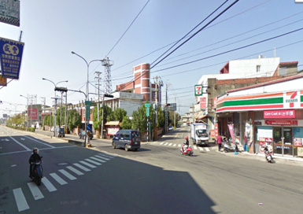
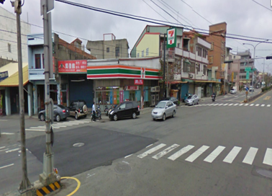
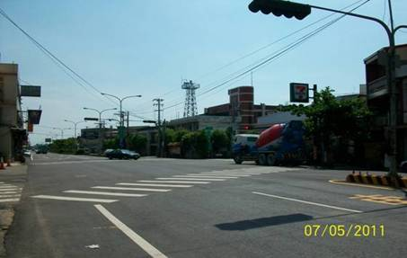
【易肇事路段6】台13線：公義路- 大同派出所 路口
公
義
路
仁
愛
路
仁愛路
公義路

Slide 8

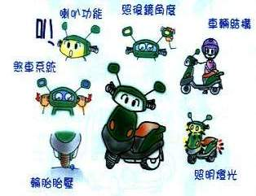

行車前應檢查項目
您多久沒檢查您的車子了呢?

Slide 9
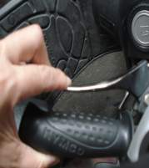
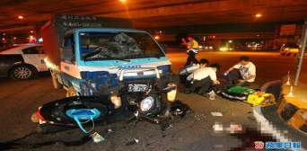
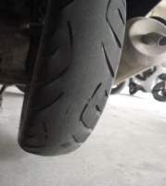
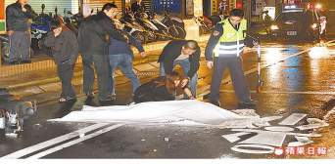
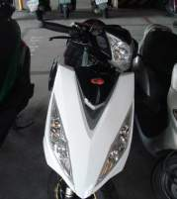
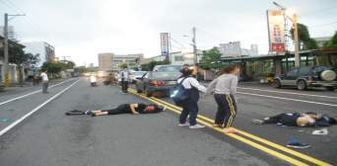
行車前確實檢查，減低事故發生風險。
煞車不及-強烈撞擊
煞
車
檢
查
確
實
檢
查
預
防
事
故
天雨路滑-摔車輾爆頭
胎
紋
磨
平
無
後
視
鏡
未注意後方來車-遭追撞

Slide 10
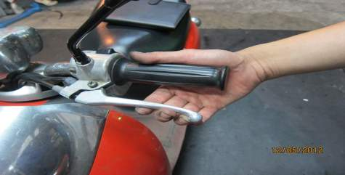
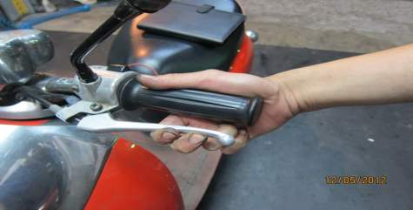
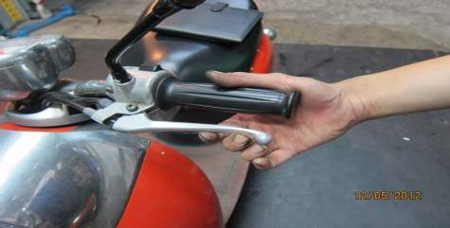
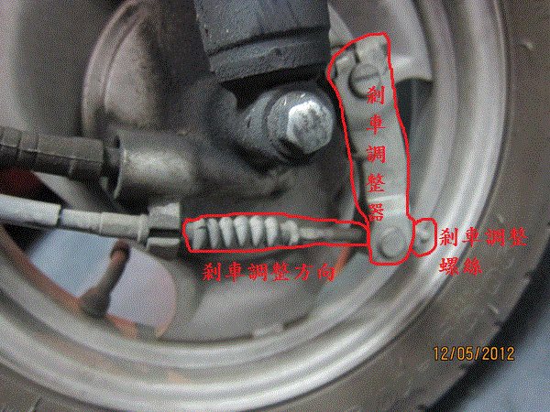
煞車檢查自主檢查重點提示
2/3
1/3
檢查剎車拉桿至機車握把距離三分之二以上為合格
檢查剎車拉桿至握把距離低於三分之一以上為不合格
剎車拉桿至握把，若距離低於
三分之二以上為建議調整
前、後剎車調整器螺牙
若轉到底，建議更換剎車皮

Slide 11
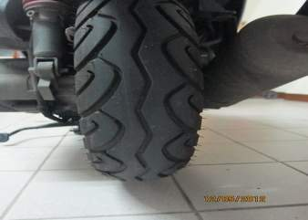
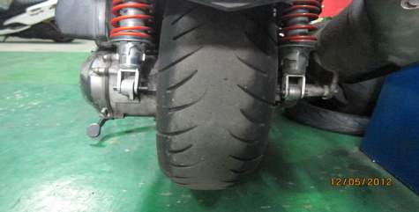
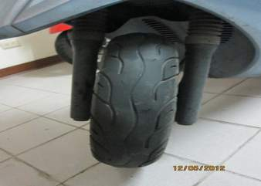
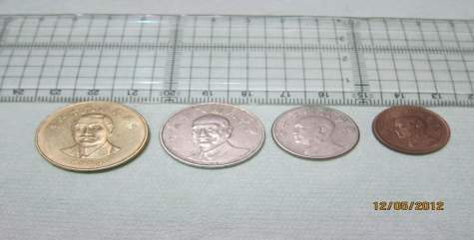
胎紋自主檢查重點提示
中
線
磨
平
合格-胎紋深度高於以硬幣邊緣至人頭頂部測試(約0.5公分)為合格標準
檢查胎紋磨損以中線起至兩側三角型紋深磨平為不合格，須立即更換
實際量測，硬幣邊緣至人像頭頂均為0.5公分
建議更換-胎紋深度以硬幣邊緣至人頭頂部測試低三分之二(約0.2公分)時建議更換
胎紋簡易檢測方式：
以硬幣插入胎紋內，實施檢測。

Slide 12
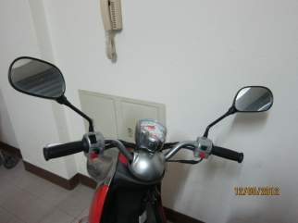
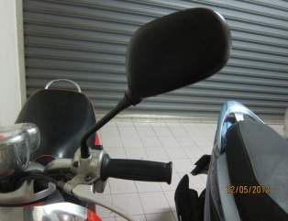
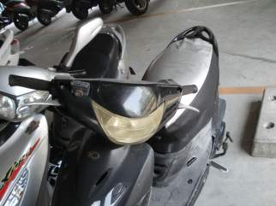
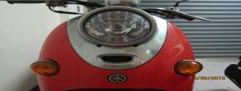
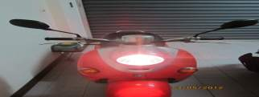
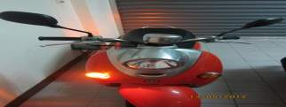
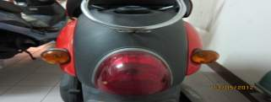
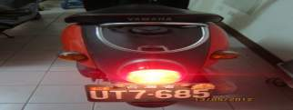
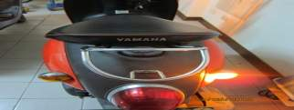
後視鏡及車燈自主檢查重點提示
檢查左右兩側後視鏡是否安裝完整
檢查後視鏡固定螺絲鬆動；
鏡面是否破損或髒汙。
未安裝或僅安裝一側後視鏡-
罰鍰：新台幣 800~1,600元
檢查大燈照明及剎車燈
警示功能是否正常
檢查前後方向燈
作用是否正常
檢查大燈、剎車燈、方向燈具是否明亮、有無髒污、燈殼有無破損及功能是否正常。

Slide 13

溫馨提醒您：
行車要注意：
機車自主檢查異常，立即尋求車行專業之檢查，並聽取建議更換。
穿著醒目鮮艷顏色衣物。
隨時注意後視鏡。
切勿行駛人孔蓋、道路標線(容易滑倒)。
5～7月份為梅雨及颱風季節，天候及路況都比較差，行車前的自主檢查可確保行的安全，此外，於行車過程中也必須隨時注意路況，以確保本身及他人的安全。

Slide 14
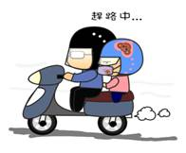
ESH 交通安全宣導事項
1. 配戴全罩式安全帽，確實扣好繫頸帶。
2. 清晨、傍晚、雨天與霧天視線較差，請開大燈，
(目的：讓對方看到您，千萬別吝嗇開大燈)
3. 遵守路權，處處禮讓。
4. 行經交岔路口、 彎道，應減速慢行。
5. 千萬別做不安全的駕駛行為。
(Ex：超速、搶黃燈、越線超車)

